Slide 1
BÀI 14: VỊ TRÍ ĐỊA LÍ, ĐIỀU KIỆN TỰ NHIÊN, DÂN CƯ, XÃ HỘI VÀ KINH TẾ KHU VỰC TÂY NAM Á
TRƯỜNG THPT NGÔ LÊ TÂN
GV: HỒ THỊ HỒNG VÂN

Slide 2
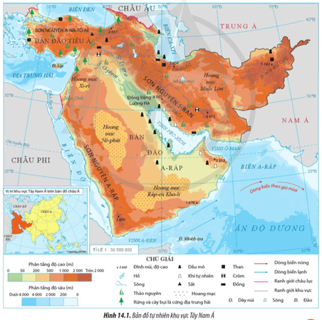
I. Vị trí địa lí và điều kiện tự nhiên
1. Vị trí địa lí
- Phạm vi lãnh thổ: có diện tích khoảng 7 triệu km², bao gồm: bán đảo Tiểu Á, bán đảo A-ráp, đồng bằng Lưỡng Hà và một phần nội địa châu Á.
- Vị trí địa lí
+ Tây Nam Á nằm ở phía tây nam của châu Á; tiếp giáp với nhiều biển và vịnh.
+ Nằm trong khu vực có trữ lượng dầu mỏ và khí tự nhiên lớn bậc nhất thế giới.
Notes:
1. Vị trí địa lí
♦ Đặc điểm
- Phạm vi lãnh thổ: Khu vực Tây Nam Á có diện tích khoảng 7 triệu km2, bao gồm: bán đảo Tiểu Á, bán đảo A-ráp, đồng bằng Lưỡng Hà và một phần nội địa châu Á.
- Vị trí địa lí
+ Tây Nam Á nằm ở phía tây nam của châu Á; là cầu nối của ba châu lục Á, Âu và Phi; phần đất liền kéo dài từ khoảng vĩ độ 12°B đến khoảng vĩ độ 42°B, có đường chí tuyến Bắc chạy qua phía nam của khu vực.
+ Khu vực này tiếp giáp với Địa Trung Hải, Biển Đen, biển Ca-xpi, Biển Đỏ, biển A-ráp, vịnh Péc-xích, vịnh Ô-man, vịnh A-đen.
+ Tây Nam Á nằm án ngữ con đường biển nối Ấn Độ Dương và Đại Tây Dương, nằm trong khu vực có trữ lượng dầu mỏ và khí tự nhiên lớn bậc nhất thế giới.
♦ Ảnh hưởng
- Vị trí địa lí đã tạo thuận lợi cho Tây Nam Á mở rộng giao lưu để phát triển kinh tế với nhiều nước, khu vực trên thế giới; thuận lợi để phát triển các ngành kinh tế biển, các ngành công nghiệp dầu khí.
- Tuy nhiên, vị trí này cũng làm cho khu vực gặp nhiều khó khăn do sự khắc nghiệt của thời tiết, khí hậu và những xung đột, tranh chấp về biên giới lãnh thổ, tài nguyên.

Slide 3
2. Điều kiện tự nhiên và tài nguyên thiên nhiên
a) Địa hình, đất
- Địa hình chủ yếu là núi và sơn nguyên.
- Đồng bằng ít, phân bố ở giữa khu vực và ven các biển.
Notes:
a) Địa hình, đất
- Địa hình khu vực Tây Nam Á chủ yếu là núi và sơn nguyên.
+ Núi phân bố ở phía bắc, đông bắc của khu vực và một phần phía tây nam của bán đảo A-ráp; nhiều dãy núi cao do được vận động kiến tạo nâng lên mạnh.
+ Các sơn nguyên phân bố ở vùng trung tâm khu vực và phần lớn bán đảo A-ráp. Trong các sơn nguyên còn có các hoang mạc cát. Khu vực này có đất xám, đất cát hoang mạc,... không thuận lợi cho sản xuất nông nghiệp nên nhiều nước Tây Nam Á đã phải đầu tư lớn cho thuỷ lợi để phát triển sản xuất.
- Đồng bằng ít, phân bố ở giữa khu vực và ven các biển.
+ Đồng bằng Lưỡng Hà có diện tích lớn nhất, địa hình thấp và khá bằng phẳng; phần phía bắc của đồng bằng có độ cao trung bình khoảng 200 - 400 m, phần phía nam thấp hơn với độ cao dưới 100 m.
+ Các đồng bằng bồi tụ do sông có đất phù sa màu mỡ, thuận lợi cho sản xuất nông nghiệp và cũng là nơi dân cư tập trung đông.

Slide 4
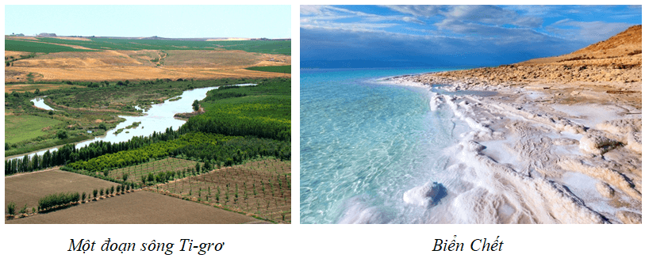
b) Khí hậu
- Khí hậu nhiệt đới lục địa và cận nhiệt: nóng và khô hạn bậc nhất thế giới.
- Khí hậu có sự phân hoá theo chiều bắc - nam.
- Khí hậu có ảnh hưởng rất lớn đến đời sống và các hoạt động kinh tế của người dân.
c) Sông, hồ
- Sông ngòi:
+ Sông thường ngắn, ít nước
+ Nguồn cung cấp nước chủ yếu là băng và tuyết tan trên các vùng núi cao.
+ Hai sông lớn nhất khu vực là sông Ti-grơ và Ơ-phrát, đã hình thành nên nền văn minh Lưỡng Hà.
- Khu vực này có một số hồ như: hồ Van, hồ U-mi-a, Biển Chết,... có giá trị về du lịch.
Notes:
b) Khí hậu
- Tây Nam Á có khí hậu nhiệt đới lục địa và cận nhiệt. Đây là khu vực có khí hậu nóng và khô hạn bậc nhất thế giới.
- Khí hậu có sự phân hoá theo chiều bắc - nam.
+ Ở vùng núi phía bắc, nhiệt độ trung bình năm khoảng 15 - 20 °C; lượng mưa lớn hơn phía nam, tại các sườn đón gió có lượng mưa lên tới trên 2 000 mm/năm.
+ Ở phía nam, lượng mưa thấp, thường dưới 1.000 mm/năm. Tại một số địa điểm ở hoang mạc, vào mùa hạ nhiệt độ có thể lên đến 45 - 50 °C và rất ít mưa.
- Khí hậu có ảnh hưởng rất lớn đến đời sống và các hoạt động kinh tế của người dân.
+ Dân cư và các hoạt động sản xuất tập trung chủ yếu ở các vùng có khí hậu thuận lợi.
+ Tại các vùng nội địa, do mưa ít nên dân cư thưa thớt, trồng trọt khó khăn.
c) Sông, hồ
- Sông ngòi:
+ Sông thường ngắn, ít nước, nhiều vùng rộng lớn không có dòng chảy thường xuyên.
+ Nguồn cung cấp nước chủ yếu là băng và tuyết tan trên các vùng núi cao.
+ Hai sông lớn nhất khu vực là sông Ti-grơ và Ơ-phrát, bồi đắp nên đồng bằng Lưỡng Hà, cung cấp nước cho trồng trọt, chăn nuôi; từ đây, đã hình thành nên nền văn minh Lưỡng Hà.
- Khu vực này có một số hồ như: hồ Van, hồ U-mi-a, Biển Chết,... có giá trị về du lịch.

Slide 5
d) Biển
- Vùng biển của Tây Nam Á thuộc các biển như: Biển Đỏ, biển Địa Trung Hải, Biển Đen, biển Ca-xpi và các đại dương lớn là Ấn Độ Dương, Đại Tây Dương
e) Sinh vật
- Hệ sinh vật nghèo nàn, chủ yếu là các loài chịu được hạn.
- Cảnh quan hoang mạc và bán hoang mạc là nét điển hình của khu vực này.
Notes:
e) Sinh vật
- Hệ sinh vật nghèo nàn, chủ yếu là các loài chịu được hạn.
- Cảnh quan hoang mạc và bán hoang mạc là nét điển hình của khu vực này.
- Ở ven bờ Địa Trung Hải, phía tây của các dãy núi có mưa nhiều nên rừng và cây bụi lá cứng địa trung hải phát triển; phía đông mưa ít nên chỉ có các cây bụi thấp và thưa.

Slide 6
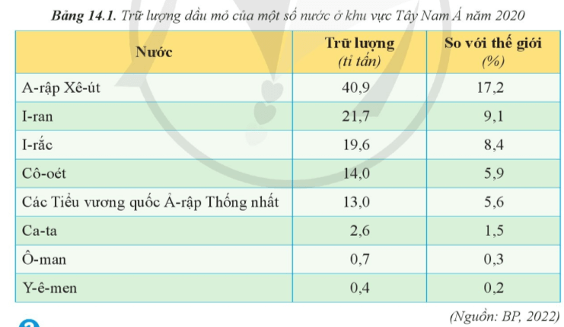
g) Khoáng sản
- Tây Nam Á là khu vực giàu có về khoáng sản, đặc biệt là dầu mỏ và khí tự nhiên.
+ Dầu mỏ có trữ lượng rất lớn, chiếm khoảng 1/2 trữ lượng của thế giới, phân bố dọc theo vịnh Péc-xích và đồng bằng Lưỡng Hà.
+ Khí tự nhiên chiếm khoảng 40 % trữ lượng của thế giới.
- Ngoài ra, khu vực này còn có các loại khoáng sản khác như: đồng, sắt, than, crôm,...

Slide 7
II. Dân cư và xã hội
1. Dân cư
- Quy mô dân số: Tây Nam Á là khu vực ít dân, số dân năm 2020 là 402,5 triệu người, chiếm khoảng 5,1 % dân số thế giới.
- Tỉ lệ gia tăng dân số tự nhiên của Tây Nam Á khoảng gần 1,6 % (năm 2020). Hằng năm, đón nhận số lượng lao động lớn từ các vùng khác tới, ảnh hưởng tới mức tăng dân số của khu vực.
- Cơ cấu dân số

Slide 8
- Phân bố dân cư .
+ Dân cư tập trung đông ở các đô thị lớn và vùng ven Địa Trung Hải, đồng bằng Lưỡng Hà.
+ Dân cư thưa thớt ở khu vực núi cao và hoang mạc.
- Thành phần dân cư:
+ Dân cư chủ yếu là người Ả-rập;
+ Ngoài ra còn có các dân tộc khác như: Thổ Nhĩ Kỳ, Ba Tư, Do Thái,... và các bộ tộc khác.
- Đô thị hóa: Tỉ lệ dân thành thị ở khu vực Tây Nam Á khá cao. Năm 2020, hầu hết các nước có tỉ lệ dân thành thị trên 70%.
Notes:
- Phân bố dân cư có sự chênh lệch lớn giữa các nước và các vùng.
+ Dân cư tập trung đông ở các đô thị lớn và vùng ven Địa Trung Hải, đồng bằng Lưỡng Hà.
+ Dân cư thưa thớt ở khu vực núi cao và hoang mạc.
- Thành phần dân cư:
+ Dân cư chủ yếu là người Ả-rập;
+ Ngoài ra còn có các dân tộc khác như: Thổ Nhĩ Kỳ, Ba Tư, Do Thái,... và các bộ tộc khác.
- Đô thị hóa:
+ Trong thế kỉ XX, quá trình đô thị hoá đã phát triển mạnh mẽ ở nhiều quốc gia.
+ Tỉ lệ dân thành thị ở khu vực Tây Nam Á khá cao. Năm 2020, hầu hết các nước trong khu vực có tỉ lệ dân thành thị trên 70 %.
+ Khu vực này có nhiều đô thị đông dân như: Bát-đa (I-rắc), E Ri-át (A-rập Xê-út),...
+ Dân cư có sự khác biệt rất lớn trong lối sống giữa nông thôn và thành thị.

Slide 9
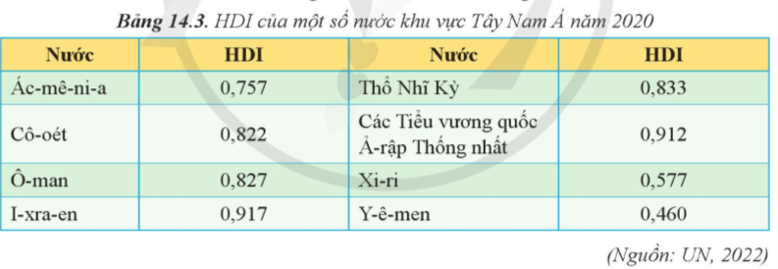
2. Xã hội
- HDI của khu vực khá cao nhưng vẫn có sự chênh lệch giữa các nước.
- Tôn giáo: Phần lớn dân cư là người Ả-rập và theo đạo Hồi. Ngoài ra còn có: Cơ đốc giáo, Do Thái giáo,...
- Hiện nay, khu vực này vẫn còn xảy ra nhiều bất ổn, xung đột biên giới, sắc tộc, tôn giáo,...
Notes:
- Tây Nam Á có nền văn hoá mang những nét đặc thù và nguyên tắc riêng trong trang phục, ẩm thực, sinh hoạt, lễ hội,...
- Ở một số nước trong khu vực, người dân có mức sống cao, y tế và giáo dục được đầu tư phát triển. HDI của khu vực khá cao nhưng vẫn có sự chênh lệch giữa các nước.
- Tây Nam Á là khu vực có nhiều tôn giáo: Hồi giáo, Cơ đốc giáo, Do Thái giáo,... Phần lớn dân cư ở khu vực này là người Ả-rập và theo đạo Hồi.
- Hiện nay, khu vực này vẫn còn xảy ra nhiều bất ổn, xung đột biên giới, sắc tộc, tôn giáo,... gây ảnh hưởng lớn đến sự phát triển kinh tế - xã hội.

Slide 10
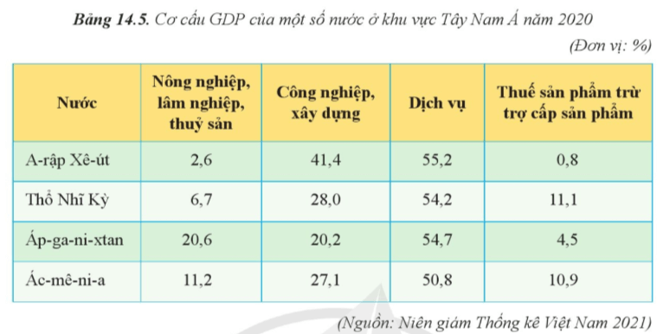
III. Tình tình phát triển kinh tế
- Từ giữa thế kỉ XX đến nay, công nghiệp khai thác, chế biến và xuất khẩu dầu mỏ.
- Năm 2020, GDP của khu vực đạt khoảng hơn 3000 tỉ USD và có sự chênh lệch lớn giữa các nước.
- Tốc độ tăng trưởng kinh tế có sự khác nhau giữa các giai đoạn và các nước
- Trong cơ cấu kinh tế:
Notes:
- Trước khi ngành công nghiệp khai khoáng phát triển, hầu hết dân cư trong khu vực Tây Nam Á sống chủ yếu dựa vào nông nghiệp, buôn bán nhỏ và nghề thủ công.
- Từ giữa thế kỉ XX đến nay, công nghiệp khai thác, chế biến và xuất khẩu dầu mỏ là động lực chính cho sự phát triển kinh tế.
- Năm 2020, GDP của khu vực đạt khoảng hơn 3000 tỉ USD và có sự chênh lệch lớn giữa các nước. Nhiều nước có GDP/người cao hàng đầu thế giới, như: I-xra-en, Các Tiểu vương quốc Ả-rập Thống nhất,…
- Tốc độ tăng trưởng kinh tế có sự khác nhau giữa các giai đoạn và các nước trong khu vực. Nguyên nhân chủ yếu là do sự biến động của giá dầu, xung đột vũ trang, dịch bệnh và nhiều nguyên nhân khác.
- Trong cơ cấu kinh tế:
+ Ngành dịch vụ chiếm tỉ trọng cao nhất nhờ vào các hoạt động thương mại, giao thông vận tải phát triển mạnh do có vị trí địa lí quan trọng và hoạt động xuất khẩu dầu mỏ. Hiện nay, một số nước đã chú trọng đến phát triển du lịch.
+ Công nghiệp có tỉ trọng khá cao nhờ các ngành công nghiệp khai thác dầu mỏ, khí tự nhiên; công nghiệp lọc và hoá dầu phát triển.
+ Nông nghiệp có tỉ trọng đóng góp thấp do điều kiện tự nhiên không thuận lợi, chi phí cho nông nghiệp khá cao.
- Hiện nay, nhiều nước ở Tây Nam Á đang đầu tư đổi mới công nghệ, đa dạng ngành nghề, phát triển các ngành đòi hỏi kĩ thuật cao, đổi mới chính sách để hạn chế sự phụ thuộc vào nước ngoài,... nhằm thúc đẩy nhanh kinh tế khu vực.

